Slide 1
先统一口径，再比较优劣
两套策略的优劣，不能只看最终收益，更要先看底层资产配置框架是否合理、可比、可解释
什么是 SAA
比较前必须统一四项基础条件
SAA（战略资产配置）解决的是更底层的问题：客户资金应先按什么风险收益结构分配到不同大类资产。它不是先回答“买哪只产品”，而是先确定现金、固收、股票、另类各自配多少。SAA 决定组合的长期骨架，产品选择与战术调整都在此基础上展开。
统一资产口径
将所有产品映射到 CASH / BOND / EQUITY / ALT 四类
1
大类资产比例
统一风险锚体系
决定核心收益来源与波动来源
生命周期 × 风险等级乘数确定每个画像的风险预算
统一客户画像
2
资产间相关性
基于相同的 35 个 C1~C5 × S1~S7 客户分类
决定组合能否真正分散风险
统一评价维度
3
风险匹配度
同时比较收益、夏普、风险匹配度与极端回撤
决定方案是否适合、拿得住
4
投资期限
决定风险预算高低与时点约束

Slide 2
先统一比较口径
只有先统一资产定义、收益表征口径和风险标准，两套策略的比较结果才具备解释性
2.1 四大类资产统一映射
2.3 两层风险锚体系
资产类 | 定义 | 指数口径（Total Return）
CASH | 现金类 | 中债货币市场基金可投资债券财富（总值）指数
BOND | 固收类 | 中债新综合指数·财富指数
EQUITY | 股票类 | 沪深 300 全收益指数
ALT | 另类 | 70% × AU9999 + 30% × 南华商品指数
生命周期 → σ_stage_max
决定风险预算基础上限
年轻阶段 human capital 高，越接近退休越收敛
风险等级 → m_risk 乘数
决定同一生命周期内的横向分层
C1 保守 0.45 → C5 激进 1.00
2.2 为什么必须先统一资产口径
若不统一，比较结果会混入资产定义差异、分类映射差异、指数口径差异、产品池差异，最终得到的不是纯粹策略差异，而是“口径差异 + 策略差异”的混合结果。统一到底层四大类资产后，收益、波动、夏普、回撤等指标才建立在一致的市场基准上。
核心计算变量
σ_cap = σ_stage_max × m_risk （画像风险上限）
σ_mid = 0.8 × σ_cap （目标风险中枢）
σ_min = 0.6 × σ_cap （风险预算使用下界）
MaxDD （最大回撤红线，独立约束）
策略比较

Slide 3
风险锚参数表
本报告用“生命周期参数 × 风险等级乘数”定义每个客户画像的风险上限，以最大回撤红线补充尾部约束
3.1 生命周期参数
3.2 风险等级乘数与回撤红线
代码 | 生命周期 | σ_stage_max | 设计依据
S1 | 刚毕业 | 0.16 | 积累早期，人力资本高，投资期限长，可承受较高波动
S2 | 单身青年 | 0.15 | 仍以长期积累为主，财务负担相对轻
S3 | 二人世界 | 0.14 | 家庭责任上升，风险预算适度收敛
S4 | 小孩学前 | 0.14 | 现金流支出增加，风险预算维持中等水平
S5 | 成年前 | 0.13 | 教育与家庭支出压力上升，风险进一步收敛
S6 | 子女成年 | 0.12 | 进入财富稳态与退休准备阶段
S7 | 退休 | 0.08 | 以保值、回撤控制与流动性管理为主
等级 | m_risk | MaxDD | 说明
C1 | 0.45 | −5% | 保守型
C2 | 0.60 | −10% | 稳健型
C3 | 0.75 | −15% | 平衡型
C4 | 0.90 | −20% | 进取型
C5 | 1.00 | −25% | 激进型
计算示例
C3/S3: 0.14 × 0.75 = 10.5% C1/S7: 0.08 × 0.45 = 3.6% C5/S1: 0.16 × 1.00 = 16.0%
这套“统一风险锚体系”不是随意设定，而是参考了 Vanguard、BlackRock 等海外主流 Target-Date Fund 的 glide path 设计思路，用于支撑风险预算随人生阶段递减、随风险偏好分层的设计逻辑。
- 年轻阶段 human capital 更高，可承受更高波动
- 生命周期后段投资 horizon 更短，越难承受大回撤后的修复周期

Slide 4
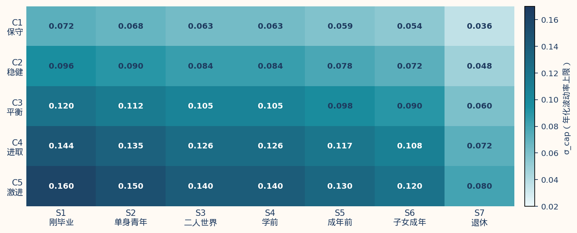
35 个画像风险梯度
生命周期与风险等级组合后，形成 35 个客户画像的连续风险梯度，覆盖 3.6% ～ 16.0% 的完整 σ_cap 区间
梯度规律
横向分层
同一生命周期内，风险等级越高，σ_cap 越大——反映适当性差异
纵向递减
同一风险等级下，生命周期越靠后，σ_cap 越小——反映时间结构约束
连续梯度
两组变量正交组合，形成连续分布，比粗颗粒规则能更细致刻画差异
后续所有策略比较均在这 35 个画像的统一风险预算地图上进行——相同画像下的配置权重、收益、夏普、风险匹配结果，才具备直接可比性。

Slide 5
3.0 vs 420 案例
C5_S1 激进型 · 刚毕业：将 10% 股票仓位置换为另类资产（ALT），带来收益更高、波动更低、回撤更小的反直觉改善
①
客户画像 · 配置权重
②
相关性矩阵（10年）
③
业绩结果对比（10年）
σ_mid = 12.80% · MaxDD = −25% · C5 激进 × S1 刚毕业
 | 现金 | 债券 | 股票 | 另类
现金 | 1.00 | 0.62 | −0.09 | −0.13
债券 | 0.62 | 1.00 | −0.24 | −0.06
股票 | −0.09 | −0.24 | 1.00 | +0.14
另类 | −0.13 | −0.06 | +0.14 | 1.00
指标 | 3.0 | 420 | 差值
年化收益率 | 9.82% | 8.44% | +1.38%
年化波动率 | 9.08% | 10.00% | −0.91%
夏普比率 | 0.833 | 0.639 | +0.194
最大回撤 | −12.62% | −16.23% | +3.61%
策略 | CASH | BOND | EQUITY | ALT
3.0 | 5% | 15% | 45% | 35%
420 | 5% | 20% | 55% | 20%
ALT vs EQUITY（2016–2026）
· ALT 年化收益 15.36%，波动率 10.81%
· EQUITY 年化收益 7.38%，波动率 17.36%
ALT 单位风险回报更优，是 420 显著低配的资产。
另类资产与股票相关系数仅 +0.14，走势近乎独立，加入组合后以分散效应压低整体波动率。
夏普比率提升 30%，每单位风险超额回报显著更优。
最大回撤改善 3.61pp，两策略均未触及 −25% 红线。
对积累初期客户：更强抗压能力与持有体验。

Slide 6
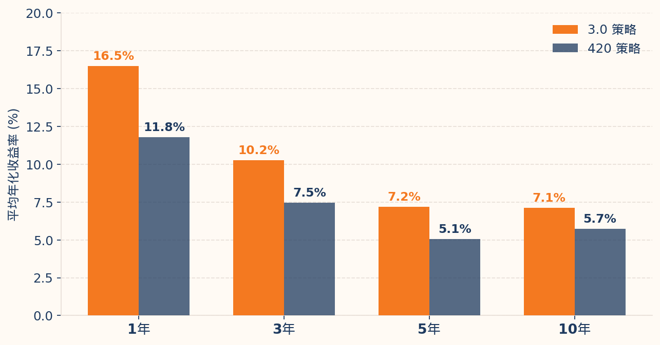
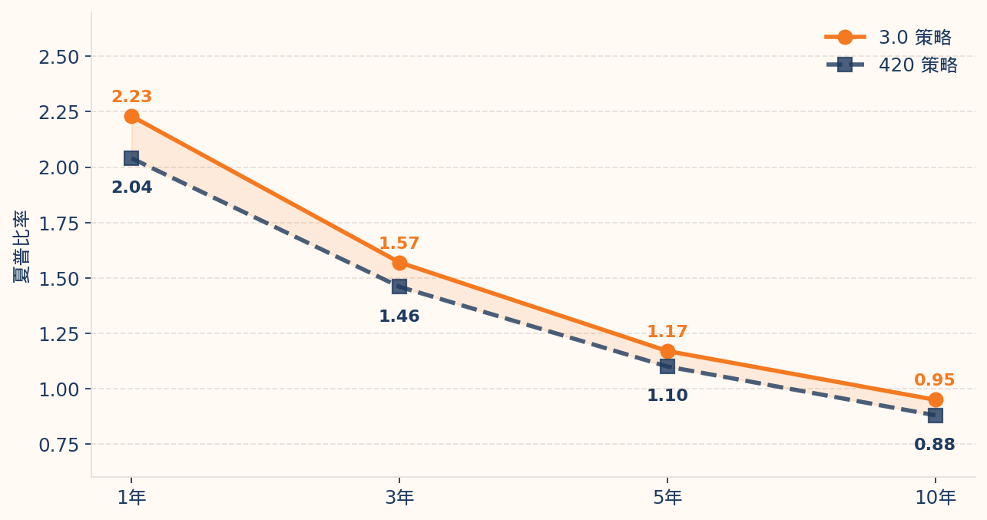
收益与效率对比
在 1年、3年、5年、10年四个窗口中，3.0 的平均年化收益与平均夏普全面领先，且未见明显风险超配痕迹
平均年化收益率对比
平均夏普比率对比（橙色区域为领先幅度）
窗口 | 年化收益 3.0 | 年化收益 420 | 夏普 3.0 | 夏普 420 | |Δσ| 3.0 | |Δσ| 420 | MaxDD超标率 3.0 | MaxDD超标率 420
1y | 16.50% | 11.78% | 2.23 | 2.04 | 2.84% | 3.93% | 0.0% | 0.0%
3y | 10.25% | 7.46% | 1.57 | 1.46 | 2.33% | 2.86% | 0.0% | 0.0%
5y | 7.17% | 5.07% | 1.17 | 1.10 | 2.39% | 2.88% | 0.0% | 0.0%
10y | 7.12% | 5.74% | 0.95 | 0.88 | 2.41% | 2.90% | 0.0% | 0.0%

Slide 7
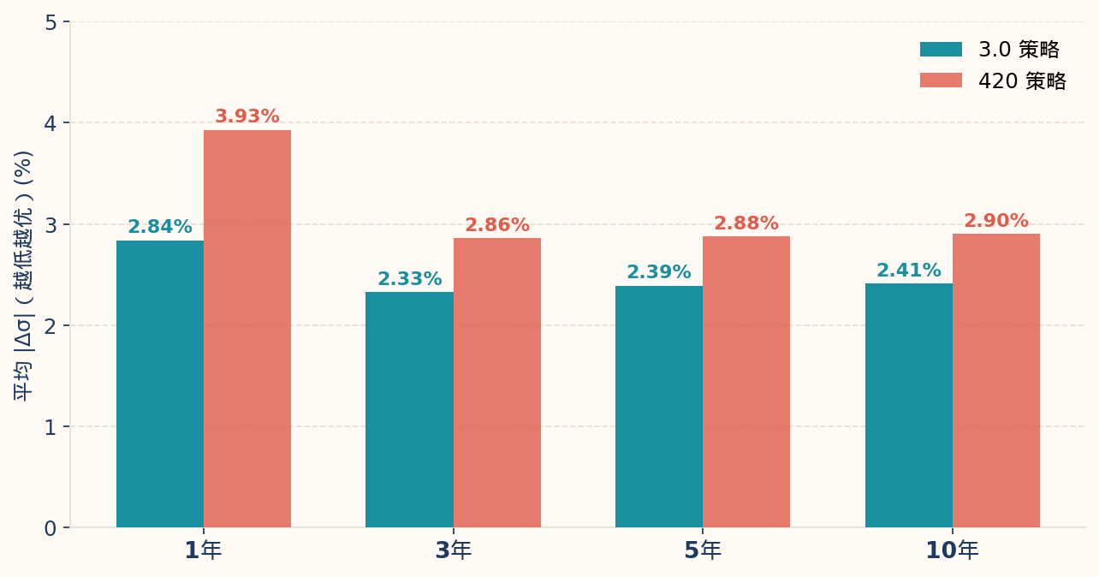
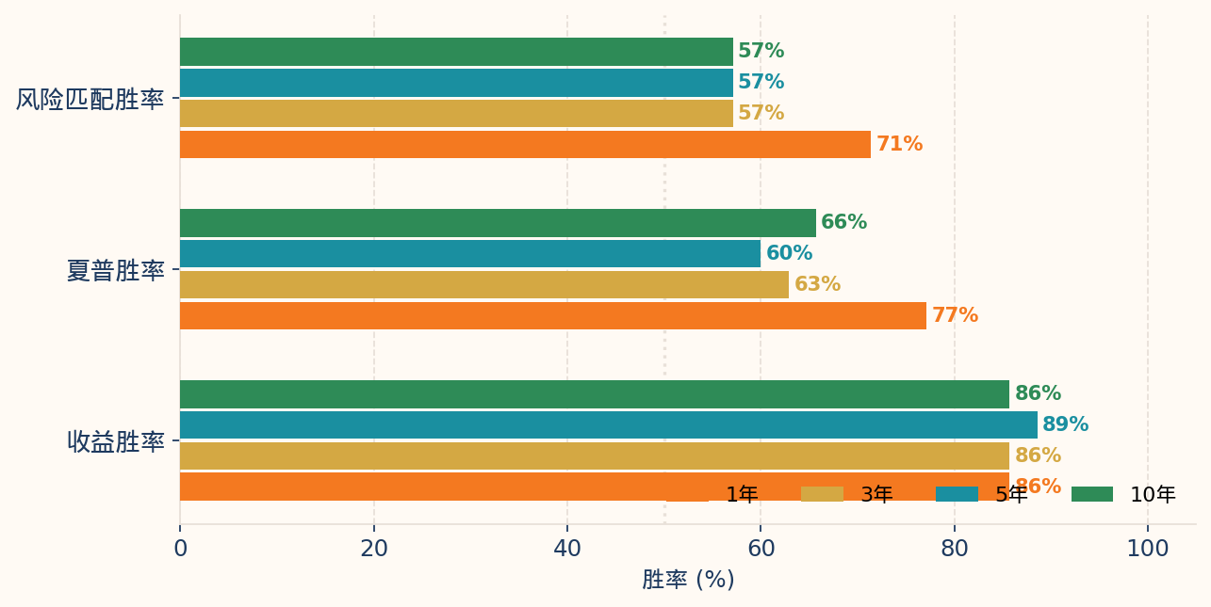
风险匹配与胜率对比
3.0 的收益优势并非建立在明显偏离风险预算之上——|Δσ| 更低，胜率更高，回撤约束两者均满足
3.0 相对 420 的胜率（35 个画像中 3.0 优于 420 的比例）
|Δσ| 对比（越低越贴近风险预算）
窗口 | 收益胜率 | 夏普胜率 | 风险匹配胜率
1y | 85.7% | 77.1% | 71.4%
3y | 85.7% | 62.9% | 57.1%
5y | 88.6% | 60.0% | 57.1%
10y | 85.7% | 65.7% | 57.1%
窗口 | |Δσ| 3.0 | |Δσ| 420 | 差值 | MaxDD超标率 3.0 | MaxDD超标率 420
1y | 2.84% | 3.93% | −1.09% | 0.0% | 0.0%
3y | 2.33% | 2.86% | −0.53% | 0.0% | 0.0%
5y | 2.39% | 2.88% | −0.49% | 0.0% | 0.0%
10y | 2.41% | 2.90% | −0.49% | 0.0% | 0.0%
|Δσ| = |组合实际年化波动率 − σ_mid|，衡量组合风险对目标风险中枢的偏离程度

